Slide 1
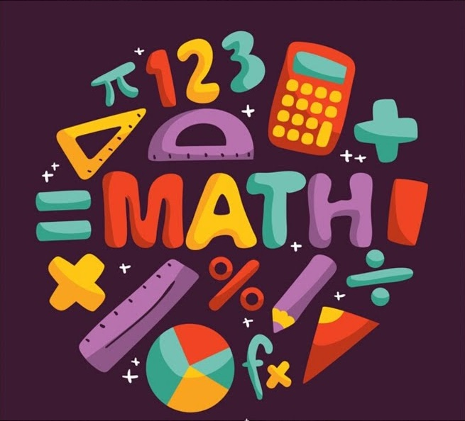
Les
ateliers
maths
Isabelle Moreau – Pemf Paris - 2024

Slide 2
4 ateliers pour 6 / 7 élèves – on peut faire tourner toutes les 20 minutes
2 ateliers dirigés (Le jeu des enveloppes + le jeu de dés (regrouper pour mieux calculer) la première fois : 2 enseignants ou enseignant + AESH ou enseignant + collègue disponible …)
Sinon, on joue en classe entière au jeu de dés (on peut s’appuyer sur des élèves tuteurs ayant bien compris l’objectif) pour ensuite avoir 3 ateliers en autonomies et 1 atelier dirigé.
Prévoir des grilles d’élèves pour l’observation, avec des items propres à chaque atelier.
Ce diaporama peut servir de support à la présentation des jeux aux élèves.

Slide 3
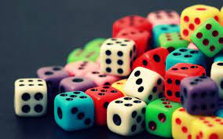
ATELIER 1
Bataille de dés
Regrouper pour mieux calculer
3 ou 4 dés à 6 faces pour deux élèves.
9 jetons : 1 jeton par manche gagnée. 2 jetons par « bataille » gagnée.

Slide 4
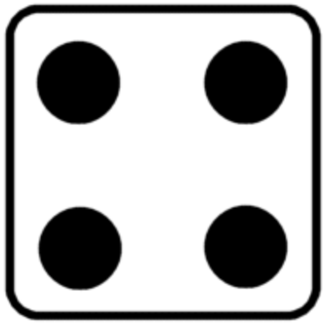
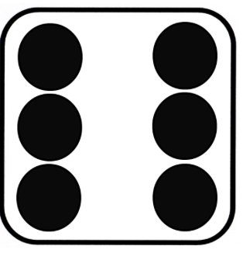
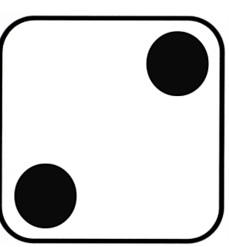
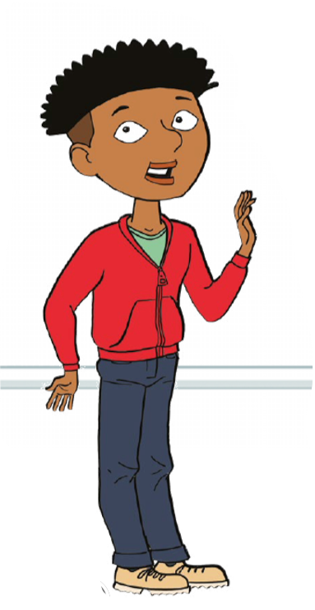
On lance le dé : comment regrouper pour mieux calculer ?
Et on dit tout fort comment on fait !
Je regroupe les dés de 4 =
« je m’appuie sur les doubles »
Je regroupe les dés de 4 et de 6 =
« je m’appuie sur les compléments à 10 »
OU
= 8
6 + 4 = 10
Je regroupe 8 et 2 :
« je m’appuie sur les compléments à 10 »
« Je regroupe 4 et 2 »
4 + 2 = 6
+ 8 = 10
« Je rajoute 6 »
10 + 6 = 16
Je ajoute 6 à 10
10 + 6 = 16
Qui a
une autre
idée pour expliquer ?

Slide 5
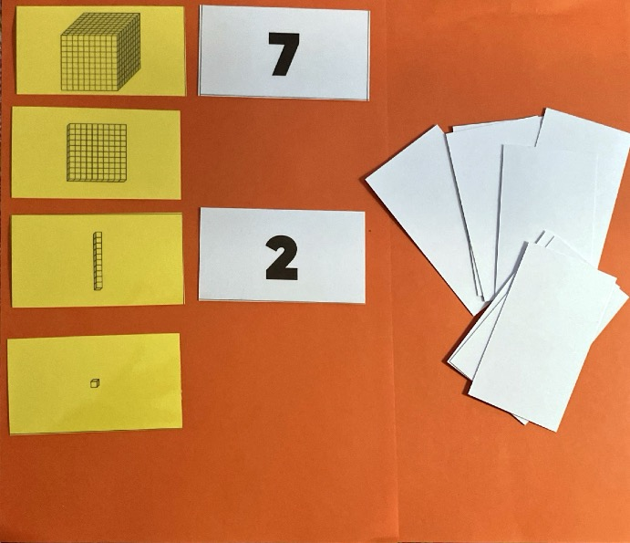
ATELIER 2
Le jeu des enveloppes
Lire et écrire les nombres

Slide 6
D’après Acces : Vers les maths CM1

Slide 7
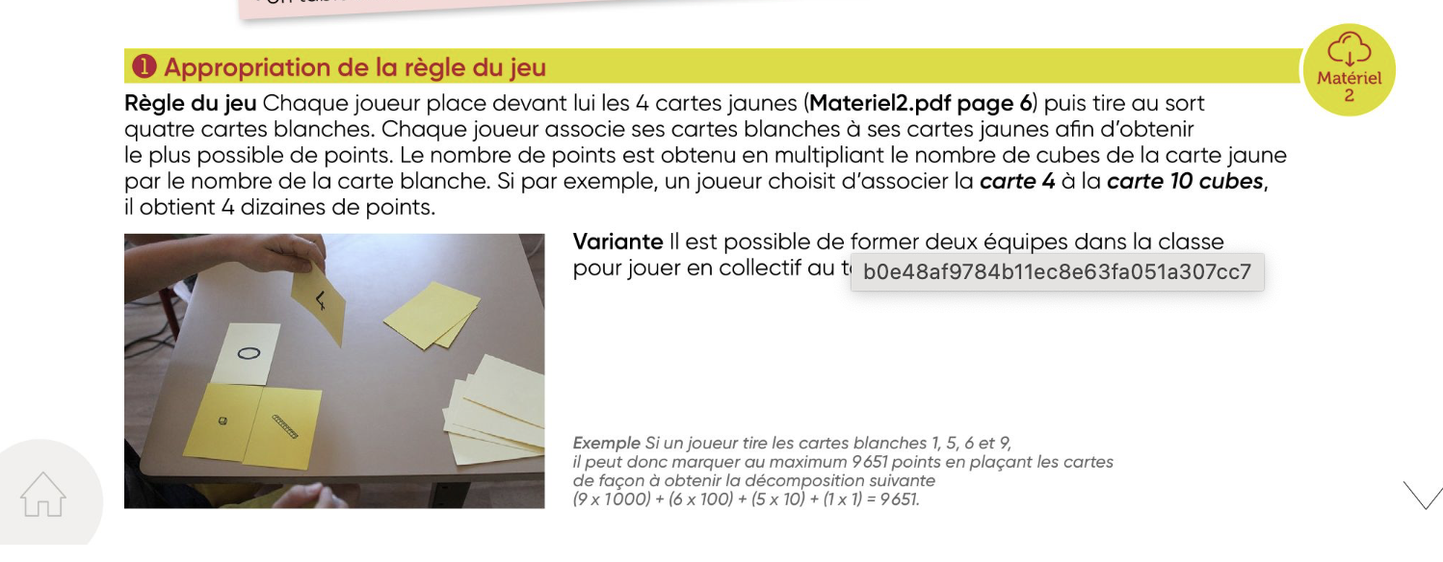
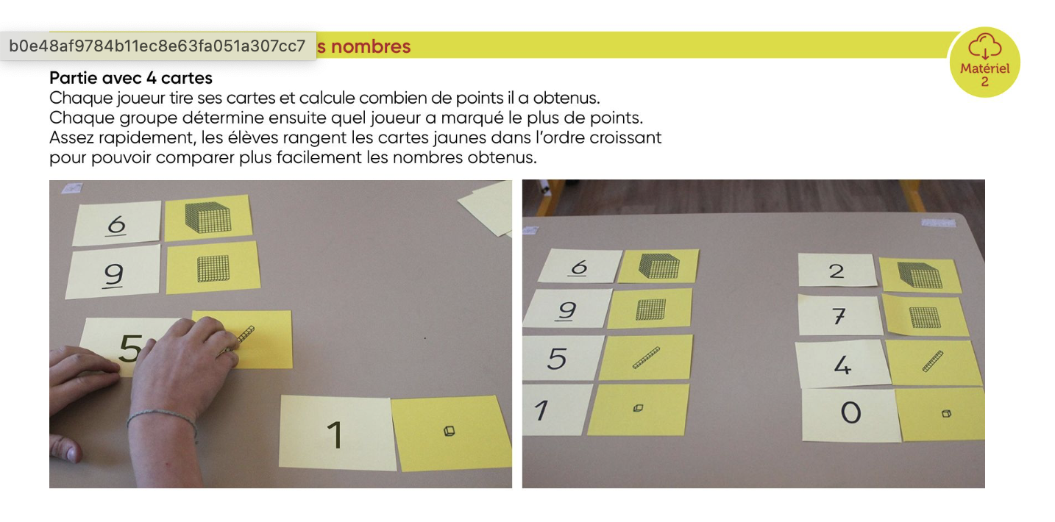

Slide 8
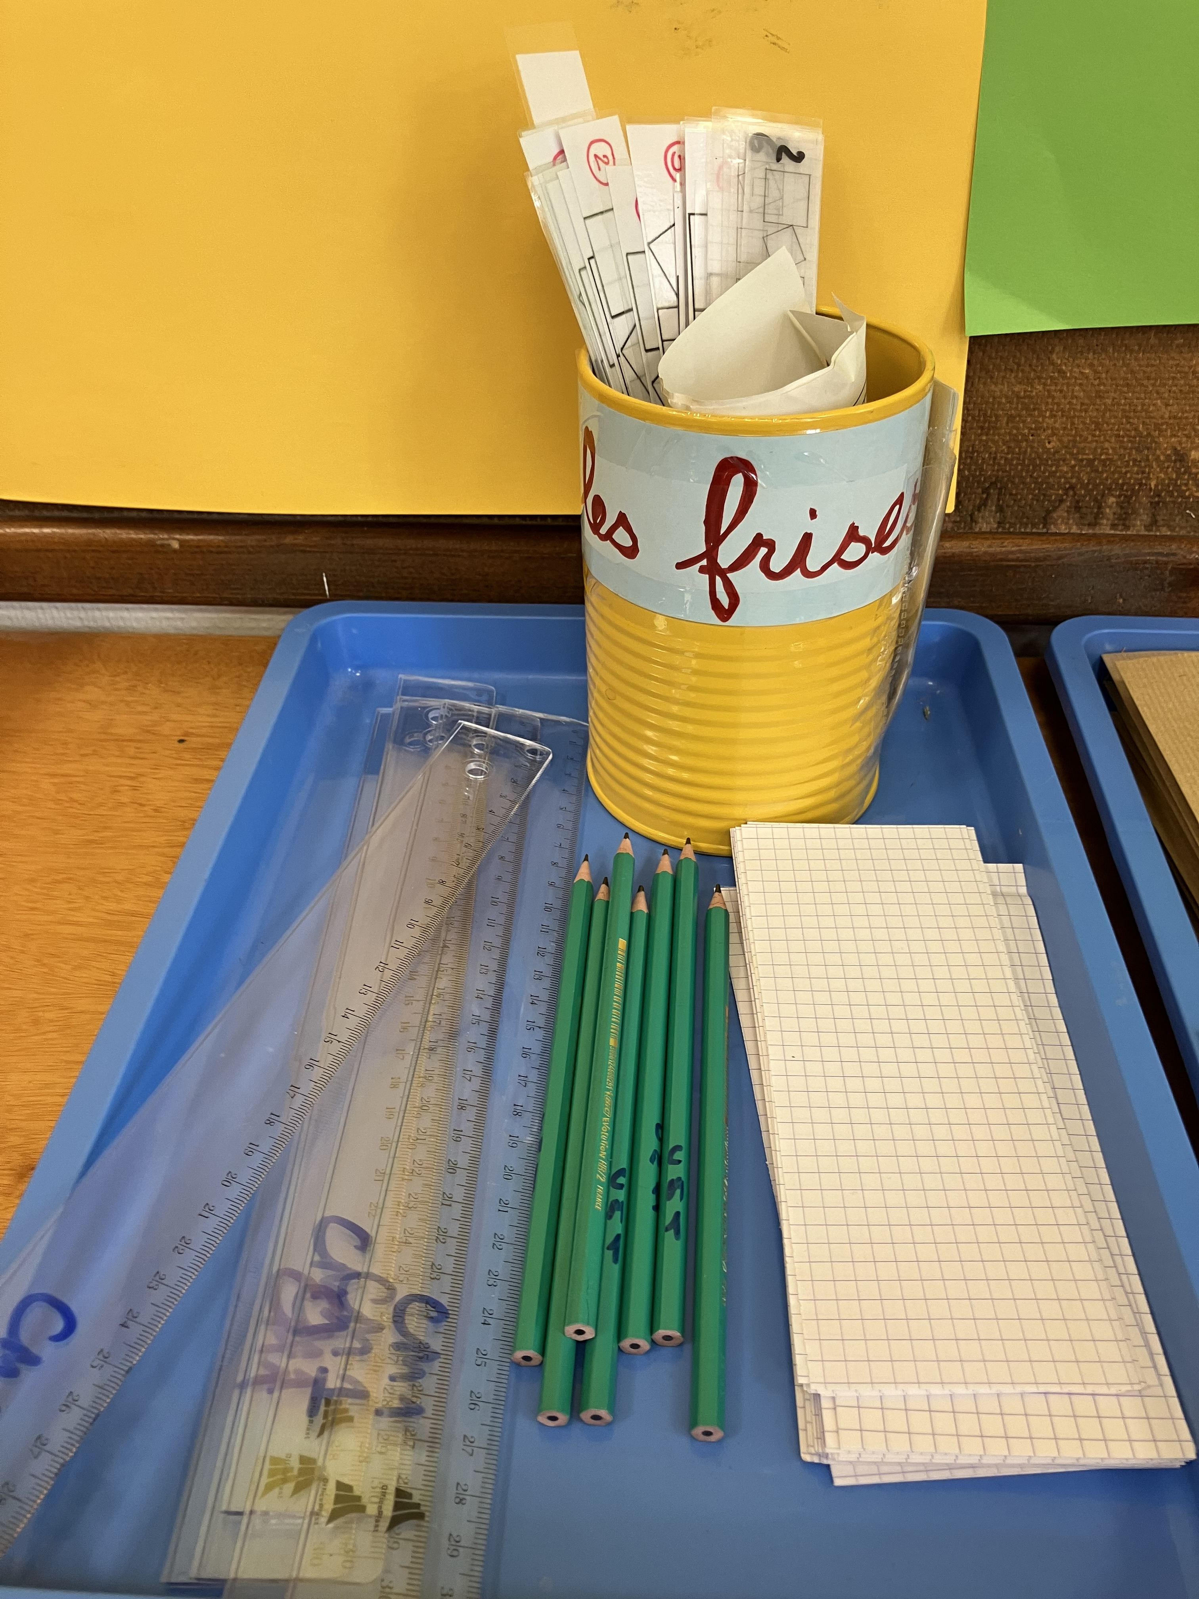
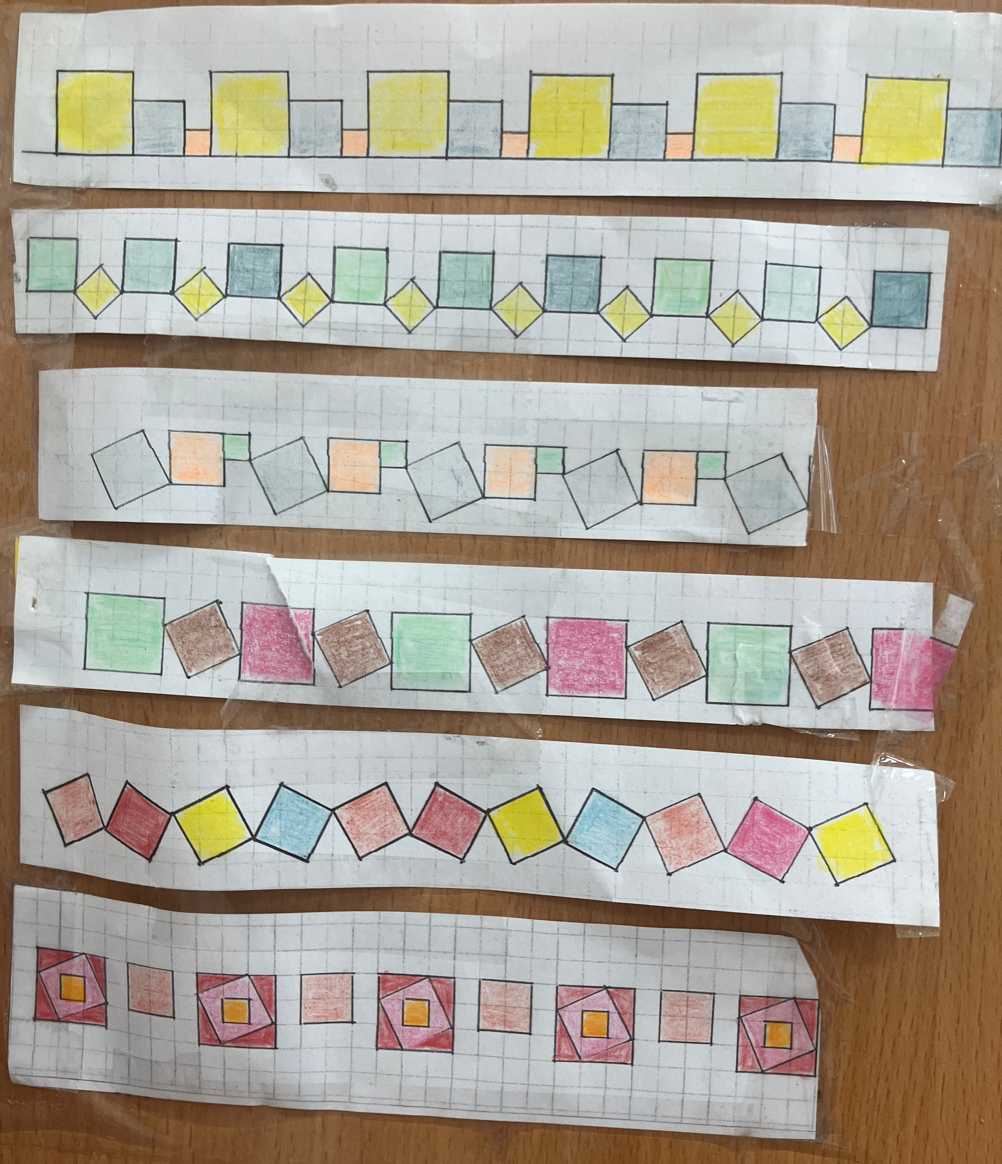
ATELIER 3
Les frises
Se repérer dans l’espace de la feuille

Slide 9
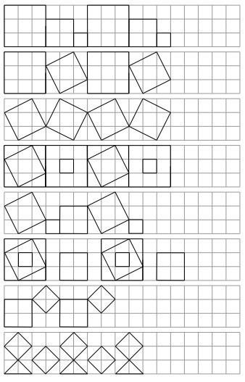
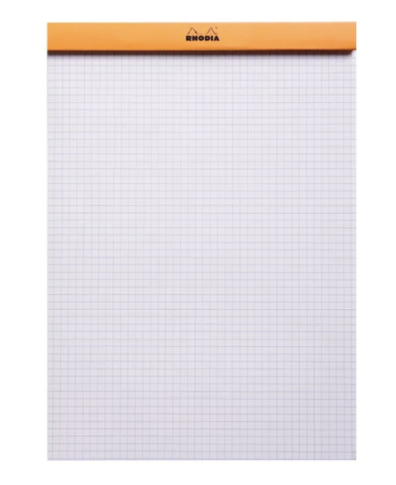
Matériel :
• Des feuilles à petits carreaux
(type bloc-notes feuilles détachables)
• des modèles de frises à imprimer sur papier blanc
et à numéroter
• des modèles autocorrectifs à imprimer sur calque

Slide 11
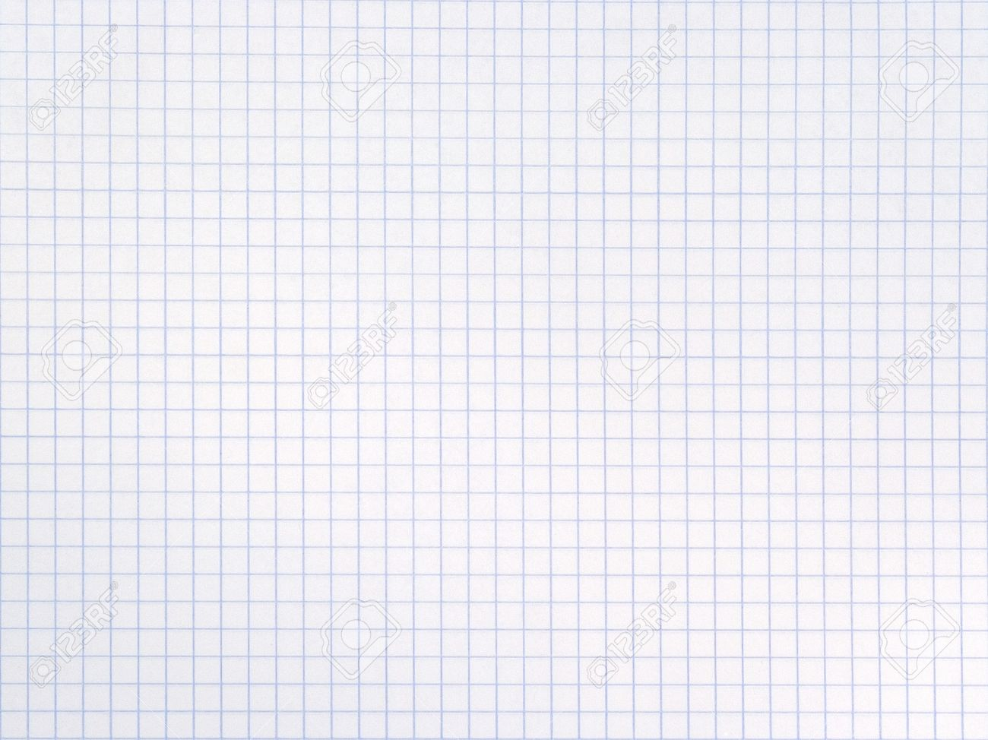
Pour réaliser la frise :
J’ai utilisé une règle
J’ai utilisé un crayon bien taillé
J’ai tracé des traits fins
J’ai écrit mon prénom
J’ai écrit le numéro de la frise
J’ai vérifié ma frise avec le calque
J’ai rangé le modèle dans la boîte des frises

Slide 12
ATELIER 4
Les cartes de multiplication
S’entraîner sur les tables de multiplication
D’après MHM CM1/CM2

Slide 13
• À imprimer sur papier épais, et à découper.
L’élève remplit au dos le résultat au crayon papier.
• Possible de faire les cartes en grand avec la solution à mettre à disposition des élèves pour auto-correction
• Ensuite, on joue à deux : vérification des résultats et bataille classique !

